Slide 1


Rethinking Block Storage Encryption with Virtual Disks
Danny Harnik
IBM Research
Oded Naor
Technion
Effi Ofer
IBM Research
Or Ozery
IBM Research

Slide 2
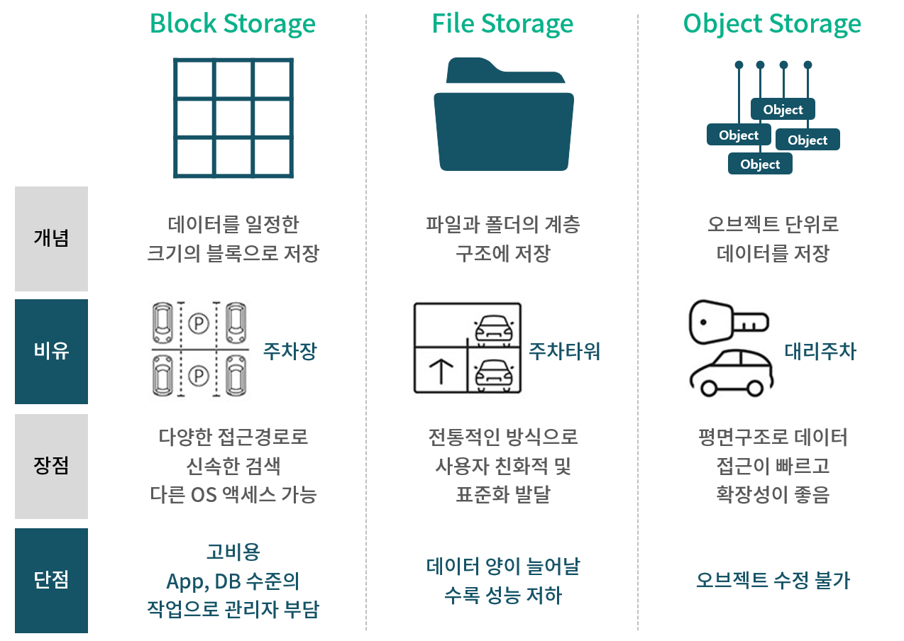
Block Storage
Block Storage: 데이터를 일정한 크기의 블록으로 저장
Source: https://www.dknyou.com/blog/?q=YToxOntzOjEyOiJrZXl3b3JkX3R5cGUiO3M6MzoiYWxsIjt9&bmode=view&idx=10474168&t=board

Slide 3
Block Storage Encryption
Block storage is an abstraction of disks.
Disk I/O is done at a sector granularity
Typically 512 bytes, today 4096 bytes.
Addressed via LBA (Logical Block Address)
Disk encryption requires encrypting all data before it hits the disk
Main goal is Data-at-rest security - Protect against physical disk theft
Encryption is done at a sector granularity
To keep alignment, use length preserving encryption
The ciphertext sector is of the exact same length as the plaintext sector
Notes:
블록 스토리지는 디스크를 추상화 한 것
디스크의 입출력은 섹터 단위로 수행된다.
여기서 섹터라고 하면 디스크의 최소 단위
일반적으로 섹터의 크기는 512바이트이고 오늘날 4KB까지 지원
LBA라는 논리 블록 주소를 통해 주소가 지정됨
디스크 암호화는 모든 데이터가 디스크에 도달하기 전에 암호화 되어야 한다
그래야 물리적인 도난을 당하거나 불법적으로 엑세스를 해도 공격자가 해당 내용을 이해 할 수 없음
암호화는 섹터 단위로 수행됨
암호화 관리를 간소화 하기 위해서 평문과 암호문의 섹터 길이가 동일함

Slide 4
The Implications of Length Preserving Encryption
No room for any additional per-sector information
Encryption is deterministic –
Encryption of the same plaintext will always result in the same ciphertext
Rules out Semantic Security
Leaks information about data repeats at the granularity of an encryption block
General encryption avoids determinism by using a per-sector nonce (IV)
But in disk encryption no place to store the IV
No authentication of encryption –
Encryption is a 1-1 mapping, so every cipher maps to a legal plaintext
Changes or manipulation of ciphertext will be unnoticed by the data owner
General encryption battles this using an integrity checksum (MAC)
But in disk encryption no place to store the checksum
Notes:
암호문과 평문의 길이가 동일해지면서 생기는 두가지 문제점
첫 번째는 암호화가 결정적임
암호화가 결정적(deterministic)이다라는 것은 동일한 평문은 항상 동일한 암호문을 생성
해당 문제를 피하기 위해 nonce를 암호화에 대한 입력으로 추가한다.
이 nonce는 암호화 인스턴스 간에 반복되지 않도록 보장하는 비트문자열로 결정적 암호화를 피할 수 있다.
Nonce라는 IV(Initialization Vector)는 데이터를 해독하는데 필요하므로 데이터와 함께 저장이 되어야 하는데 문제는 암호화된 섹터와 함께 IV를 저장할 공간이 없음
두 번째는 암호화 인증이 없는 것임
길이보존 암호화에서 암호문이 변경되게 되면 해독 할 시 새로운 평문이 나와버림, 악의적이든 우발적이든 암호문의 변경을 감지할 수 없음
암호화된 데이터 즉 섹터가 변경되지 않았음을 확인하는 checksum인 MAC(Message Authentication Code)를 사용해야 함
하지만 이 MAC또한 따로 저장할 공간이 없음

Slide 5
Handling of Block Storage Encryption Today
Use LBA (sector number) for IV –
Different addresses will never repeat the IV
Only overwrites use the same IV
Devise schemes that are safe with repeating IV –
Most popular is AES-XTS (before that AES-CBC)
If the same data is written to different sectors they will result in totally different ciphertext as they will use different IVs.
Notes:
길이제한과 공간 부족을 감안해서 다음과 같은 방식에 의존했는데
첫번째는 LBA를 IV처럼 암호화에 대한 섹터별 추가 입력으로 사용함
이때 다른 주소는 절대 IV를 반복해서 사용하지 않는다. 왜냐하면 초기화 벡터가 같은 경우 비슷한 두 개의 평문을 암호화했을 때 앞부분의 블록들이 서로 같게 되는 등 보안 문제가 발생하기 때문이다.
따라서 덮어쓰기 할 때만 같은 IV를 사용한다
IV를 안전하게 반복해서 사용하는 방법
오늘날엔 AES-XTS를 일반적으로 사용
AES-XTS는 동일한 데이터가 다른 섹터에 기록될 때 다른 IV를 사용하여 다른 암호문이 생성되도록 하여 IV로 데이터의 정보추론을 방지
유출된 정보는 동일한 주소에 있는 두 개의 "하위 블록"이 동일한 일반 텍스트를 가지고 있는지 여부입니다.
AES-XTS에서 섹터의 단일 비트를 변경하면(키 또는 IV를 변경하지 않고) 이 비트가 속한 암호의 하위 블록에만 예상되는
변경이 생성됩니다. 하위 블록은 암호화 키와 크기가 동일 하며 32바이트(AES-256) 또는 16바이트(AES 128)

Slide 6
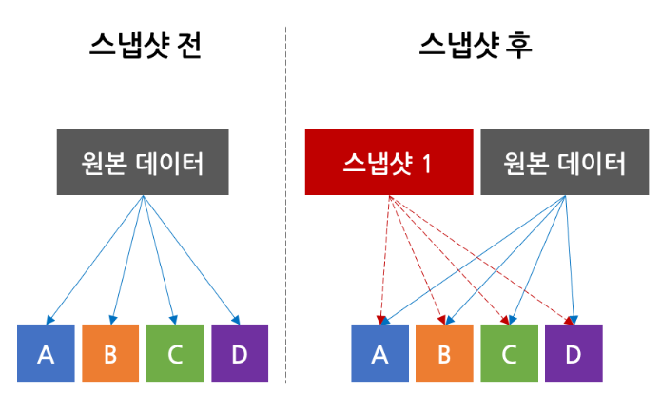
Recap - Block Storage Encryption Today
Today many block storage encryption mechanisms use AES-XTS
Android, Apple Filevault, Microsoft BitLocker and Linux dm-crypt (LUKS)
AES-XTS has the following security compromises:
Leaking change locations: Given two versions of data written to the same sector one can detect exactly which sub-blocks have changed
Data manipulation attacks: Given two versions of a specific sector one can create a combination of sub-blocks from the two and form an encryption of data that never really
existed.
Source: https://tech.gluesys.com/blog/2020/12/16/storage_7_intro.html
Notes:
오늘날 많은 블록 스토리지 암호화 매커니즘으로 AES-XTS를 사용
안드로이드나 애플의 Filevault, Microsoft의 BitLocker등에서 사용되어짐
하지만 AES-XTS는 다음과 같은 문제점이 있다.
변경된 위치가 누출이 됨: 동일한 섹터에 두 버전 중 하나가 변경되면 정확히 어떤 하위 블록이 변경됬는지 알 수 있음
데이터 조작: 특정 섹터에 두가지 버전의 데이터를 사용해서 다양한 스냅샷의 데이터 조합을 임의로 포함하도록 조작할 수 있음
즉, 실제로 기록되지 않은 데이터 조합의 암호화를 생성함

Slide 7
Rethinking Encryption for Virtual Disks
Due to snapshot support several versions of the same sector
can appear on the same disk – data-at-rest security no longer guaranteed
Virtual to Physical mapping is inherent
Can piggyback this to add per-sector metadata
Our Work
Investigate how to integrate per-sector encryption metadata in a distributed block storage system – Ceph RBD
Use it to add a random IV per sector – explore the security vs. performance tradeoff
Notes:
스냅샷 지원으로 인해 동일한 섹터의 여러 버전이 동일한 디스크에 나타날 수 있고 이전의 이유로 인해 데이터의 보안이 보장되지 않음
가상/물리적 매핑은 고유합니다. 이를 피기백하여 섹터별 메타데이터를 추가할 수 있습니다.
하려는 작업: 분산 블록 스토리지 시스템에서 섹터별 암호화 메타데이터를 통합하는 방법을 조사합니다.
섹터당 임의 IV를 추가하는 데 사용합니다.
피기백: 확인 필드를 덧 붙여 전송

Slide 8

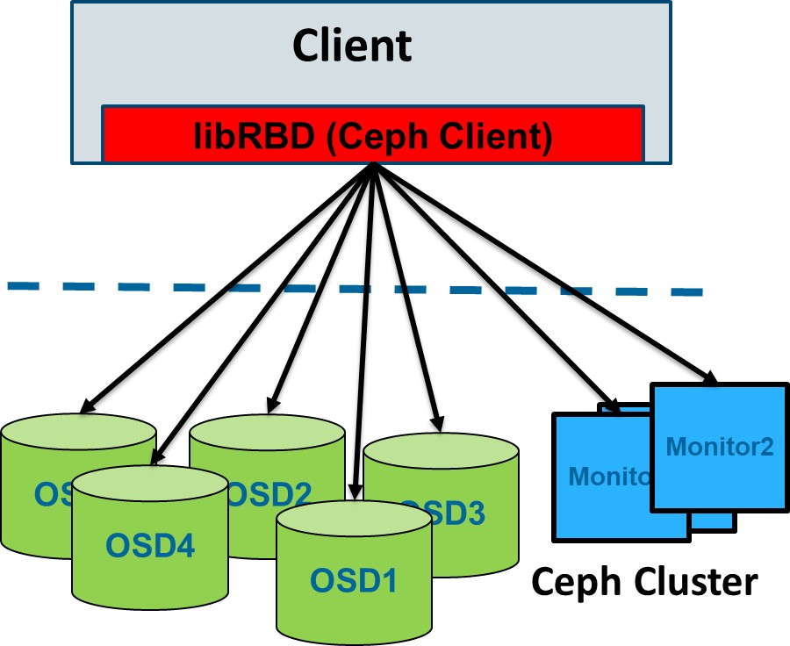
Ceph RBD and Encryption
Ceph is a popular open-source distributed storage platform
Supports block, object and file storage
We focus on block – Ceph RBD
Recently, disk encryption was added at the Ceph client (libRBD)
Compatible with standard LUKS encryption
Uses AES-XTS
Notes:
Ceph는 널리 사용되는 오픈 소스 분산 스토리지 플랫폼입니다.
블록스토리지, 오브젝트 스토리지, 파일스토리지를 지원하는데 블록스토리지를 활용
암호화는 AES-XTS 알고리즘을 사용하는 LUKS를 기본적으로 사용한다고 합니다

Slide 9



Implemented 3 Alternatives for Storing IVs
Unaligned – write IV sequentially after the sector
Object End – batch IVs to keep sector alignment. Use Ceph object granularity to batch all IV of an object at its end
OMAP – Store the IVs in an External DB. Use Ceph OMAP DB which is based on RocksDB
Notes:
Ceph RBD를 사용하여 IV를 저장할 위치에 대해 3가지 대안을 구현하는데
첫 번째는 정렬되지 않은 단순하게 시퀀셜하게 해당 데이터 뒤에 IV를 저장
두 번째는 여러 IV들을 패킹하고 object 끝에 모든 IV들을 저장
세 번째는 Rocks DB를 사용하여 메타데이터를 저장하기 위한 데이터베이스를 따로 저장

Slide 10
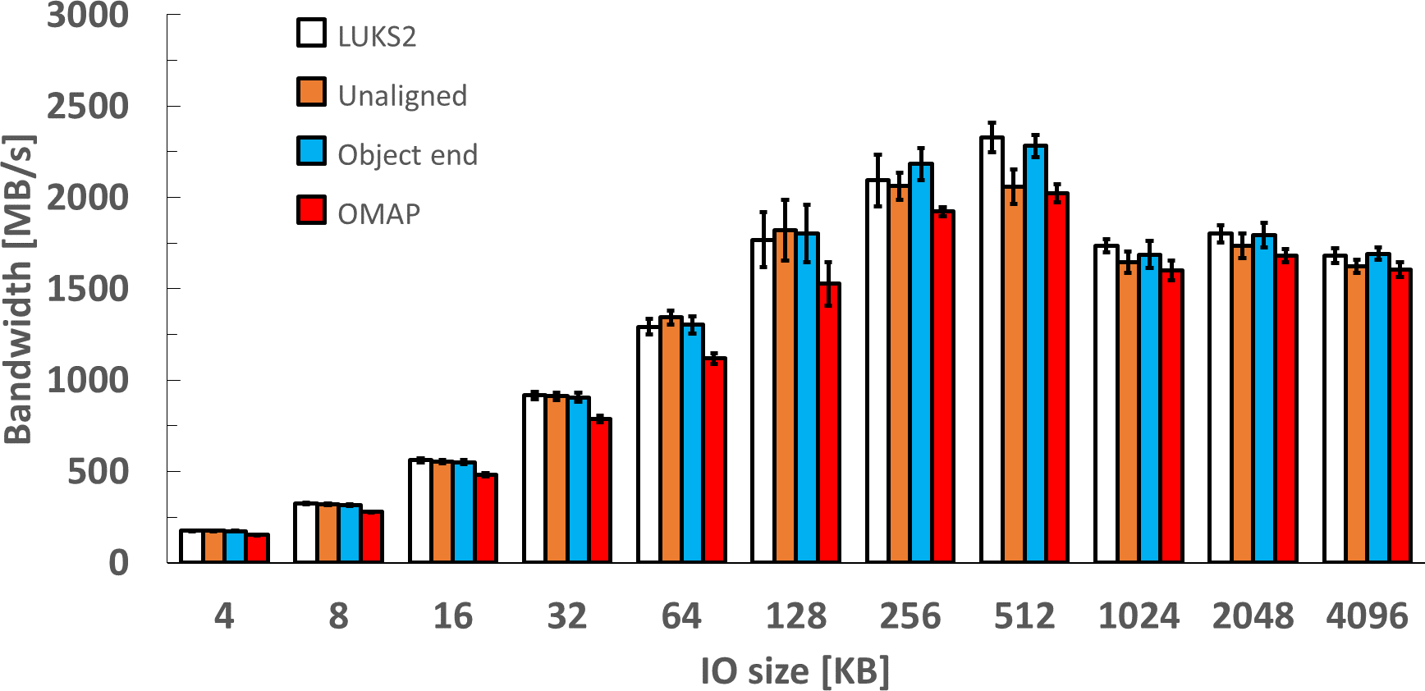
Read Performance
Notes:
Fio 3.1버전 사용하여 4KB에서 4MB 범위의 IO 테스트 진행하였고 횟수는 총 10회 진행
Ceph의 LUKS2와 세 가지의 대안방식과 비교
읽기는 모든 방식이 훌륭하게 수행, 백엔드가 데이터 IO와 병렬로 IV 읽기를 수행할 수 있기 때문
OMAP버전은 DB 엑세스 오버헤드로 인해 약간 더 나쁜 결과

Slide 11
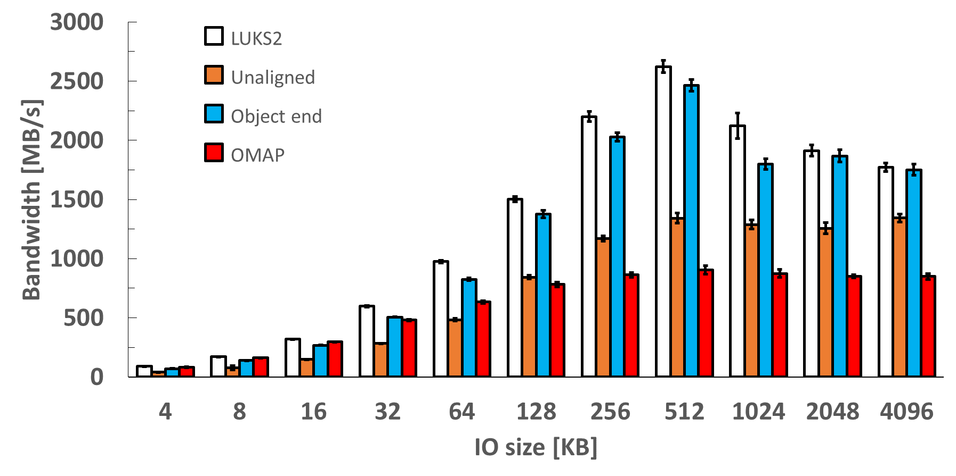
Write Performance
data
IV
4kb
data
data
data
data
data
data
data
data
IV
32kb
Notes:
쓰기는 각 방식마다 큰 차이가 발생한 결과를 알 수 있음
OMAP은 처음엔 좋은 성능을 보여주지만 IO크기가 증가함에 따라 DB가 높은 성능을 제공하지 못해 나중엔 나쁜 성능
Object end는 기존보다 1%~22% 낮은 성능 손실 발생
IO크기가 증가함에 따라 이론적으로 오버헤드 감소
예를 들어 4KB일때는 1data 1IV 총 2개의 물리적 디스크 섹터 32KB는 8data 1IV로 총 9개의 물리적 섹터 엑세스
Unaligned는 읽고 수정하고 쓰는 트리거 과정에서 정렬되지 않은 작업으로 인해 더 나쁜 성능을 보인 것 같다라고 생각한다라고 말함(추측성)
트리거: 이벤트가 발생할 때마다 관련 작업이 수행되는 절차

Slide 12
Summary
Today’s commonly used block storage encryption compromises some security aspects
We demonstrated that we can tradeoff some performance for better security in a distributed storage system (Ceph RBD)
There were other attempts to tackle this:
High level - at dm-crypt using dm-integrity (incurred high performance hit)
Low level – at the FTL of an SSD
Looking forward, storage with a native per-sector meta data support and API can allow encryption at a high level with negligible performance overhead
Notes:
오늘날 일반적으로 사용되는 블록 스토리지 암호화에는 보안 문제점이 있다.
본 논문에서는 분산 스토리지 시스템 Ceph RBD에서 약간의 오버헤드 희생으로 더 좋은 보안성을 시연했다.
문제를 해결하기 위한 다른 방법도 있는데
High level에서는 dm-crypt와 같은 다른 암호화 시스템에 확장
Low level에서는 암호화를 SSD의 Flash Translation Layer에서 하는 방법이 있다 라고 말하고 있다.
향후로는 무시할 수 있는 오버헤드로 높은 수준의 고성능의 암호화가 이루어지는 것이라고 설명하고 있다

